Slide 1
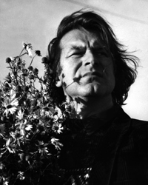
Художник- портретист Александр Шилов
Учитель русского языка и литературы Жукова Татьяна Анатольевна

Slide 2
Творчество художника
Александр Шилов - своеобразный посредник между человеком и временем. Он чутко улавливает психологическую жизнь образа и создает не просто живописное полотно, а, проникая в тайники души, раскрывает судьбу человека, запечатлевает мгновение, в котором живет наш реальный современник.
Человек интересует А. Шилова во всех проявлениях индивидуального бытия: его герои пребывают в радости и грусти, в спокойном раздумье и в тревоге ожидания. На его полотнах много детских и женских образов: чистых, обаятельных, проникновенных, прекрасных. А с каким уважением и любовью проникнуты портреты простых пожилых людей, проживших долгую нелегкую трудную жизнь, но сохранивших доброту, достоинство и любовь к окружающим
Особая мягкость, задушевность образов делает работы А. Шилова глубоко национальными.

Slide 3
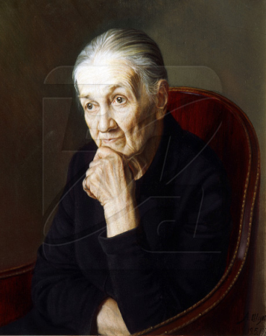
«Моя бабушка»
Вопрос : Как раскрывается в портрете судьба этой женщины?

Slide 4
«Зацвел багульник»
Вопрос: В чем красота этой женщины? Как раскрывает художник в этой картине тему «вечера жизни» и «утра природы»?

Slide 5
«Мать десятерых детей»
Вопрос: Какие беды, испытания выпали на долю поколения наших бабушек?

Slide 6
«Одна»
Вопрос: Чем страшна для человека старость?

Slide 7
«Ждет сына »
Вопрос: Как художник раскрывает в картине смысл женской судьбы?

Slide 8
Бабушки- это
ласка, доброта, надежда, мудрость, опыт, воспоминания, забота, любовь
«Солнышко», потому что бабушки , как и солнышко дарят тепло и ласку другим людям.

